Slide 1
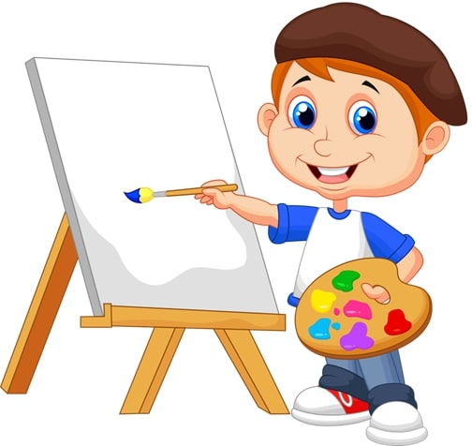
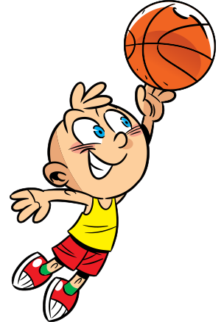
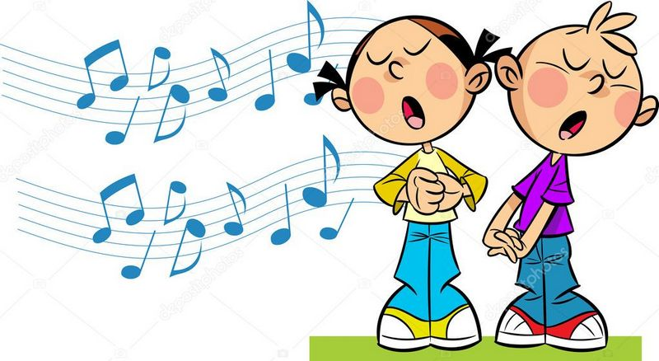
Я досліджую світ
1 клас
Уроки 6
Де я живу?

Slide 2
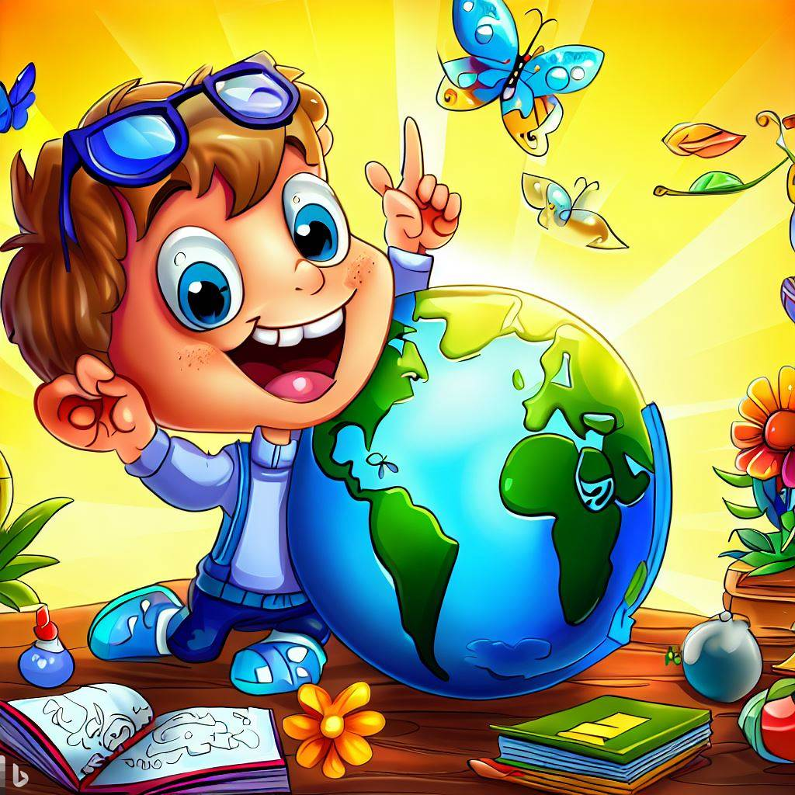
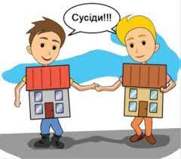
А хто такий сусід?
Привітання
Привіт, сусіде.
Я хочу, щоб ти не сумував,
Всім посмішки
сьогодні дарував!
Сусід – той, хто мешкає поруч, поблизу до когось

Slide 3
Оголошення теми уроку
Отже, кожен з нас десь мешкає. І сьогодні на уроці ми будемо вчитися розповідати про місце,
де ми живемо.
А допоможуть нам у цьому загадки.

Slide 4
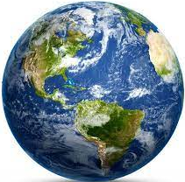
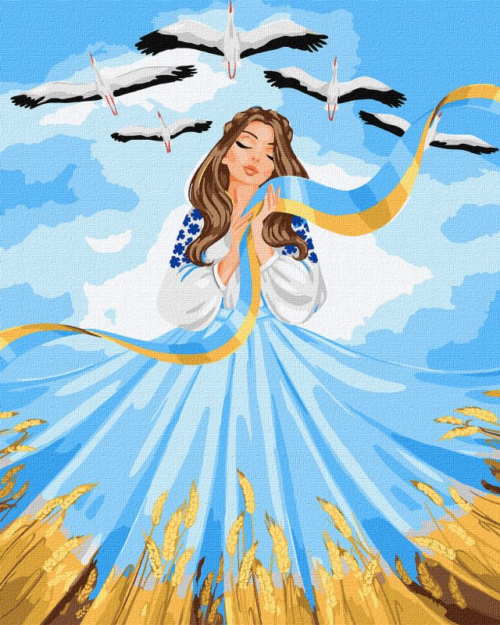
Відгадай загадки
Дітей не народжує, а всім мати рідна.
Красивий, щедрий рідний край І мова наша солов’їна. Люби, шануй, оберігай Усе, що зветься …
У ньому живе уся сім’я ,
усім без нього не жити ні дня.
У нього прагнеш завжди і всюди,
До нього стежечку не забудеш.
Дім
Україна
Земля

Slide 5
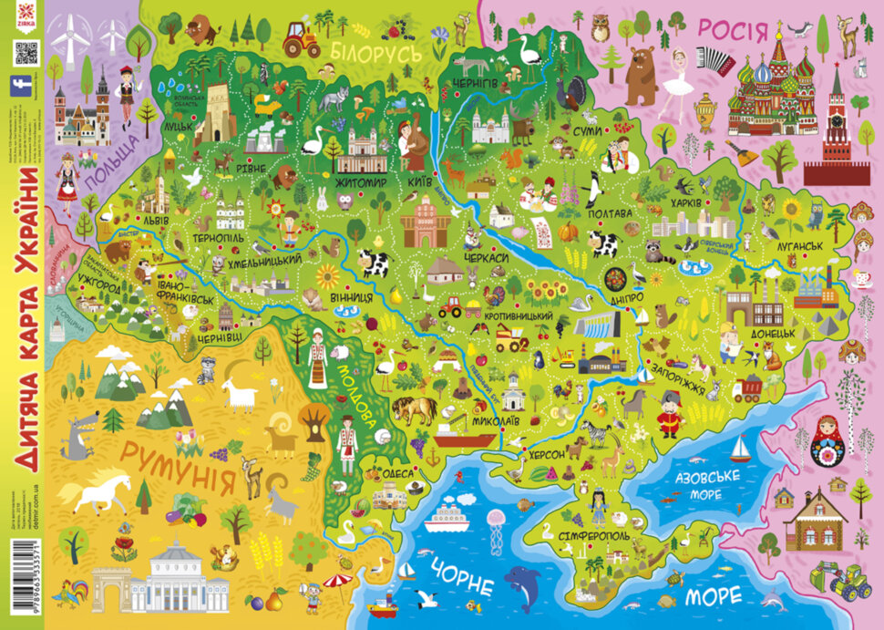
Батьківщина
Україна об’єднує багато міст і сел, в яких живуть сусіди різних національностей.
Наше рідне місто Бердянськ розташовано в Запорізькій області на березі Азовського моря.

Slide 6
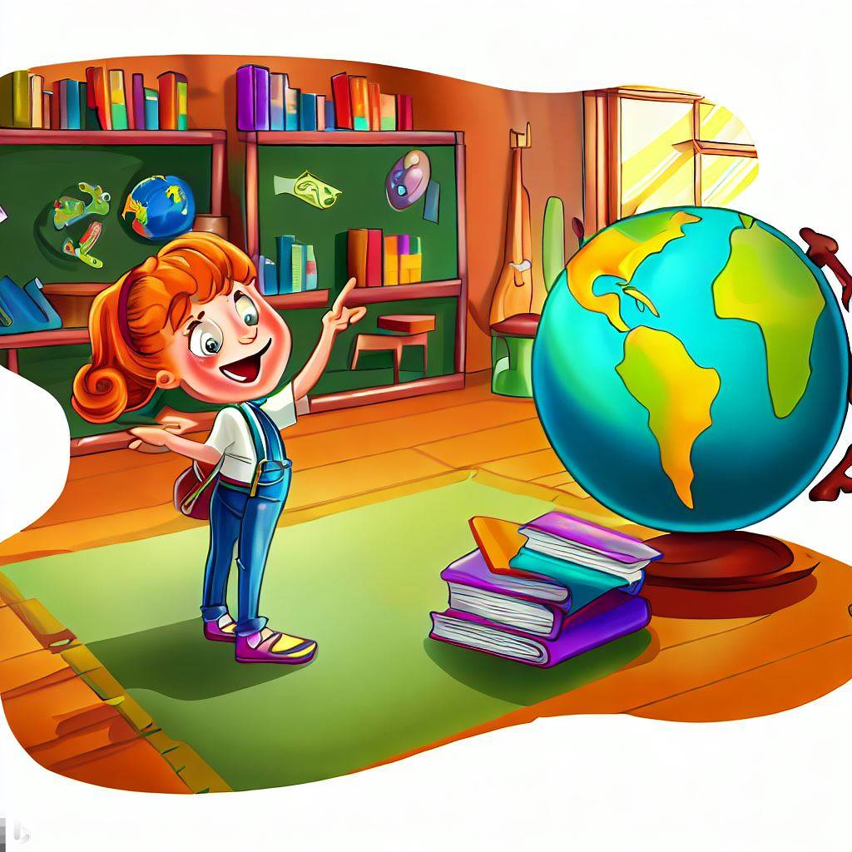
Подумай
Поясни прислів’я
Рідний край – земний рай.
Де б не був твій дім – у місті чи селі – для тебе він найрідніший.
Які асоціації виникають у тебе при слові ДІМ?
Сім’я, адреса, затишок, любов, мир здоров’я, мама, тато, щастя, добро, благополуччя, домашні улюбленці.

Slide 7
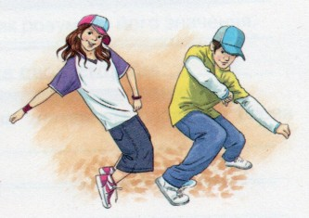
Фізкультхвилинка
Ми збудуєм собі дім.
Зробимо дашок у нім.
Широко відчиним вікна,
Щоб впустити більше світла.
Зведемо високий ґанок,
Щоб зустріти ясний ранок.

Slide 8
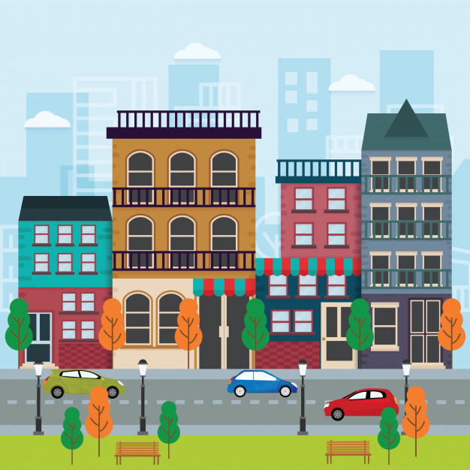
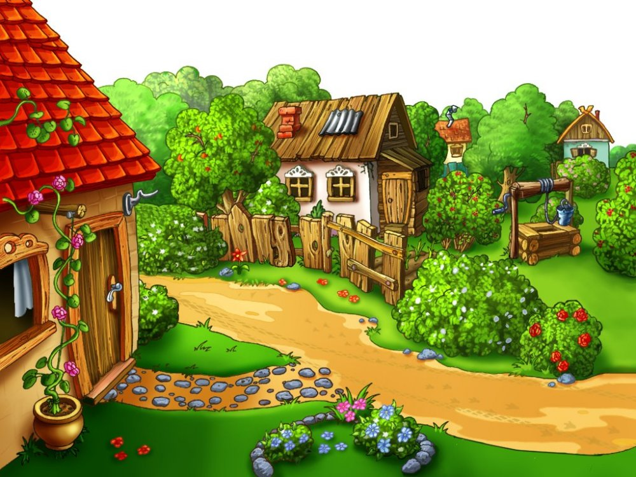
Де місто, а де село?
Як ти дізнався/дізналася?

Slide 9
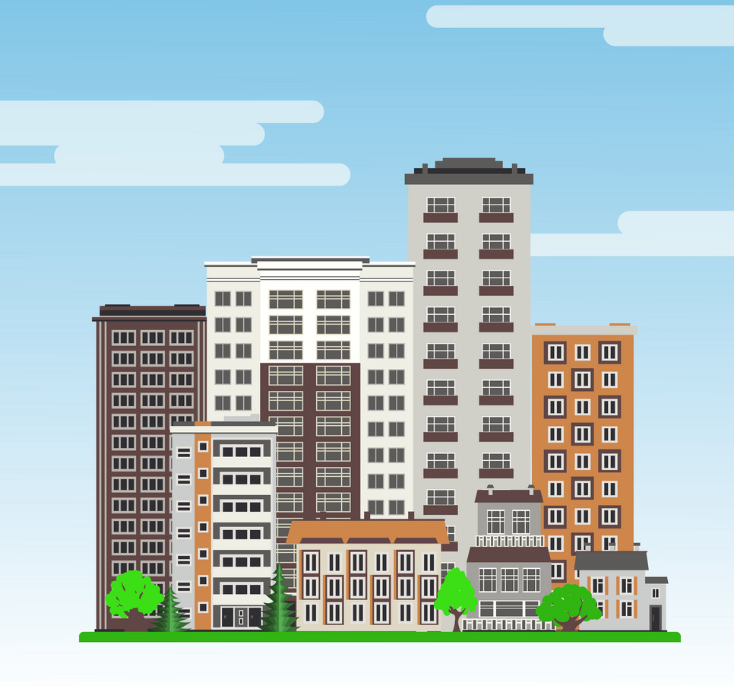
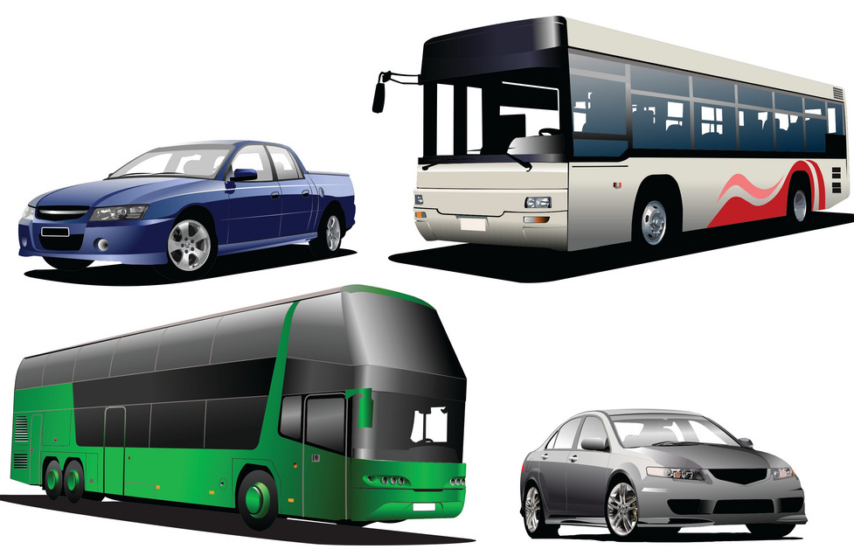
За малюнками доповни речення
В місті я щодня бачу…
Вулицями міста один за одним їздять…

Slide 10
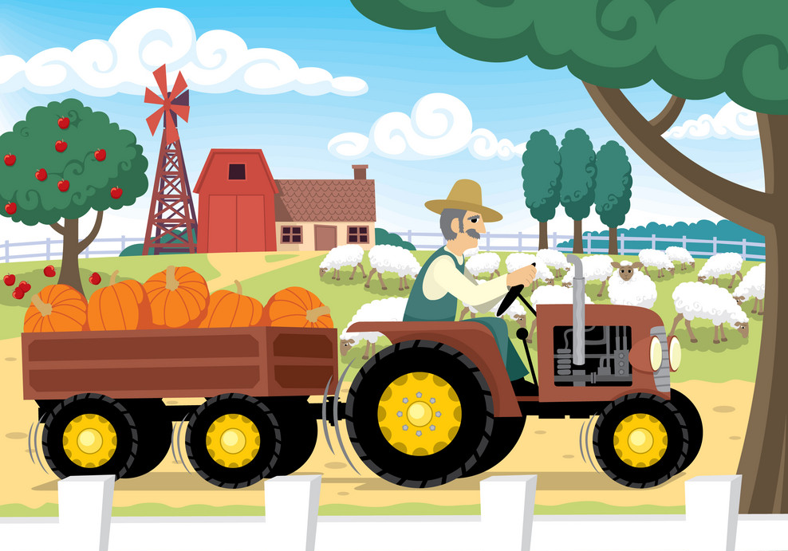
За малюнками доповни речення
В місті люди працюють …
В селі люди працюють …
В селі людей оточує краса …

Slide 11
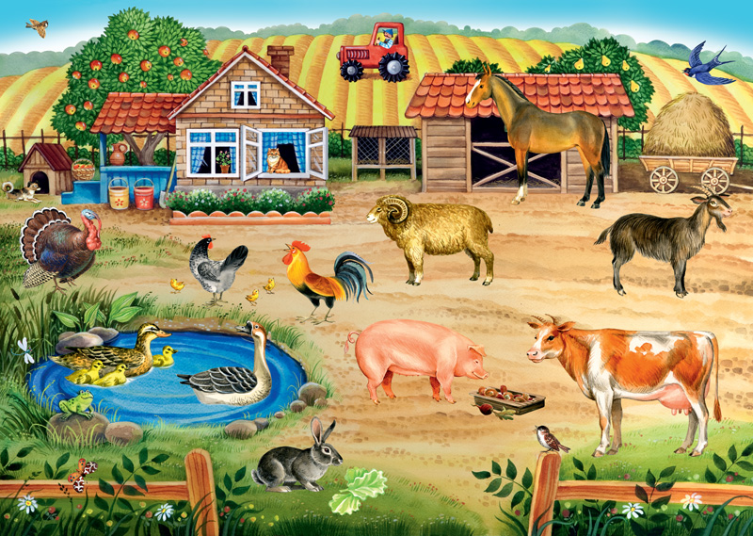
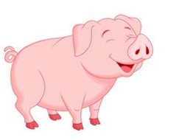
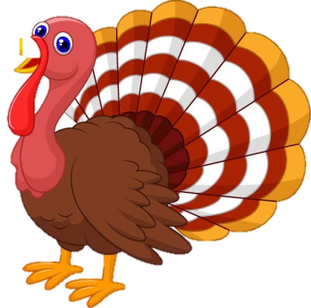
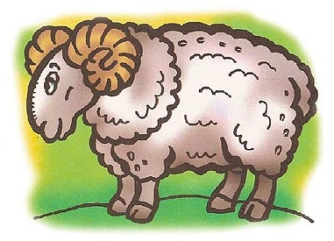
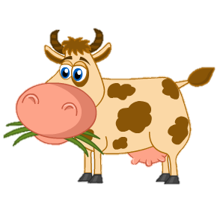
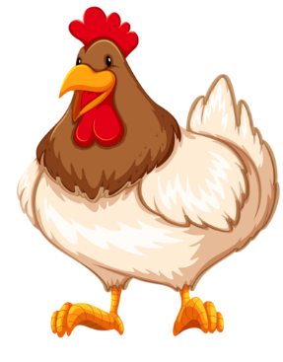
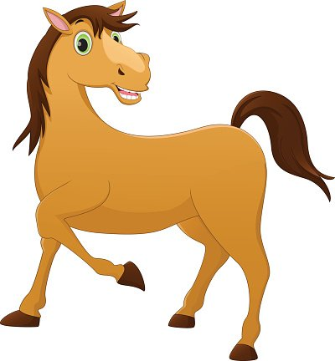
Розглянь малюнок. Обери тваринку, якої немає на ньому

Slide 12
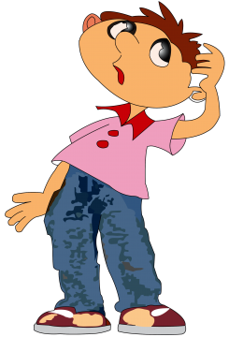
Розкажи
Як називається вулиця, на якій ти живеш?
Чому ти любиш свій рідний край?
Разом з дорослими досліди про що «розповідає» назва твого села чи міста.

Slide 13
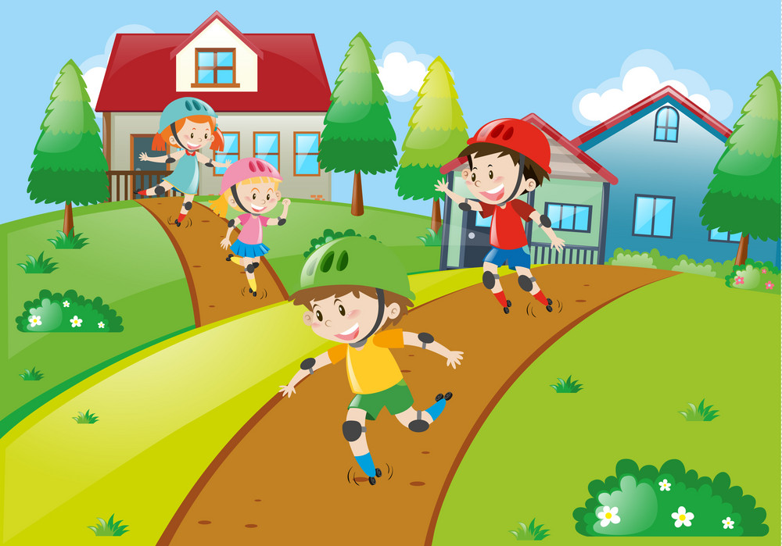
Розкажи
Розкажи своїм новим друзям про себе й про місце, де ти живеш.
Розкажи про своїх сусідів.
Чи є серед них твої друзі?

Slide 14
Гра «Який ти мешканець»
Чи кидаєш ти папірці на вулицях?
Чи зриваєш квіти на клумбах?
Чи ламаєш ти гілки на кущах та деревах для гри?
Чи є такі серед нас, хто ображає дітей на дитячих майданчиках?
Чи можна голосно кричати в громадських місцях?
Чи малюєш ти на парканах?

Slide 15
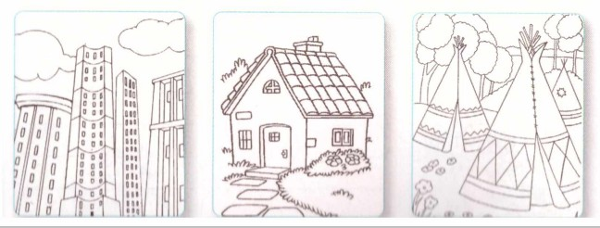
Зафарбуй, у якому будинку ти мрієш жити?
Зошит.
Сторінка
8
№3

Slide 16
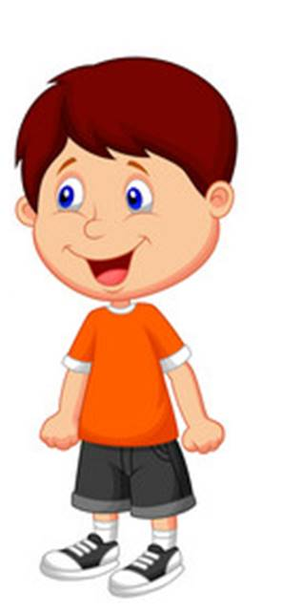
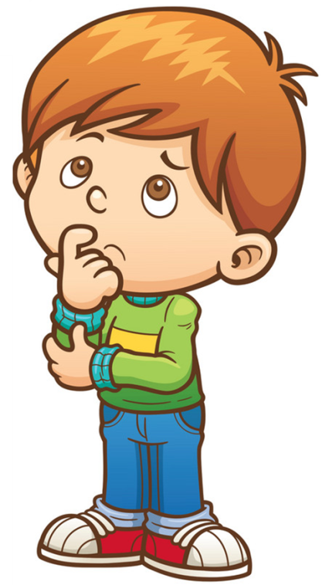
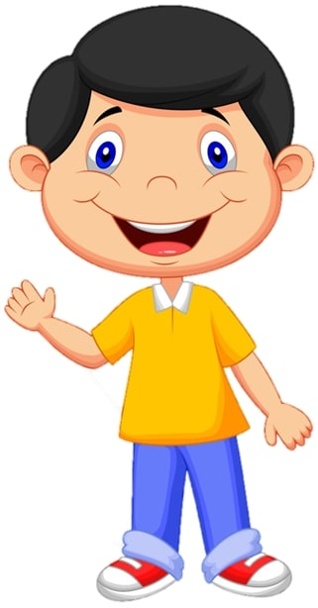
Рефлексія. Оберіть відповідного хлопця

